Slide 1
LHAASO望远镜激光标定和大气监测
祝凤荣 @西南交通大学
张寿山@， 张勇@高能所, 耿利斯@高能所，
贾焕玉@西南交通大学， 谢宁@西南交通大学,
何钰@西南交通大学， 陈起辉@西南交通大学，
龙文杰@西南交通大学， 刘虎@西南交通大学，
学生：陈素弘，姜文印，吕彦霖，李新，郑应，Andleeb, 孙秦宁，夏君集
2019年 LHAASO 合作组年会 @南京

Slide 2
1、背景知识
2、2018年和2019年已经完成的工作
3、目前的工作进展
4、总结和下一步计划

Slide 3
1、背景知识

Slide 4
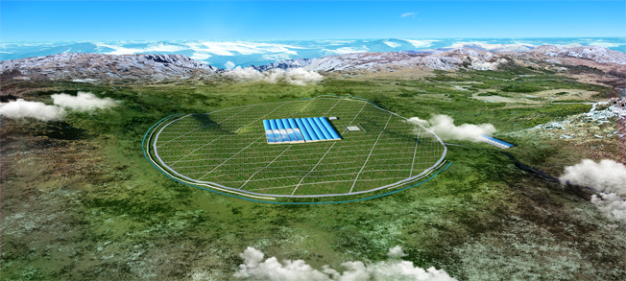
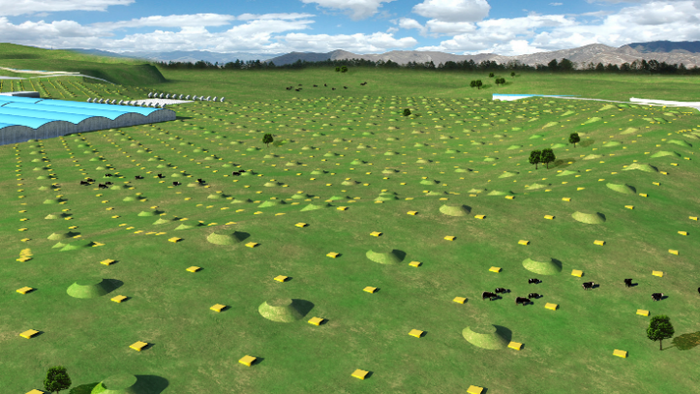
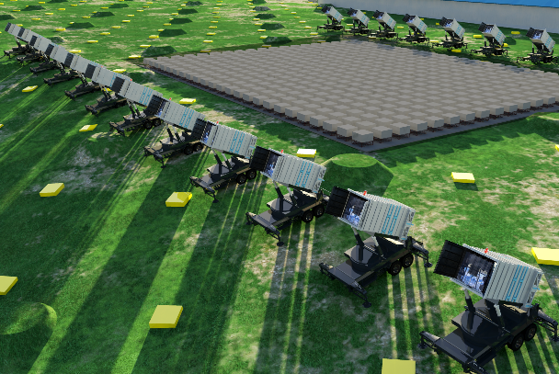
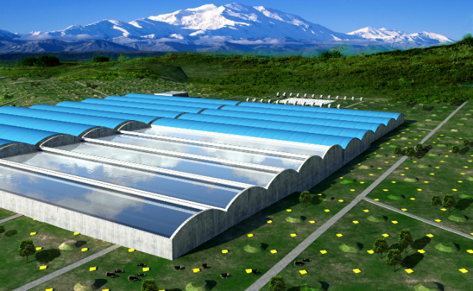
b
KM2A
WFCTA
LHAASO三大物理目标之一：
分成分宇宙线能谱精确测量。
宇宙线起源与加速传播机制
WCDA
联合WFTCA、WCDA、KM2A，多参数分能段精确测量宇宙线分成分能谱，搭建空间实验和地面阵列实验的桥梁，完成连续一致的能谱测量（50TeV-EeV）。

Slide 5
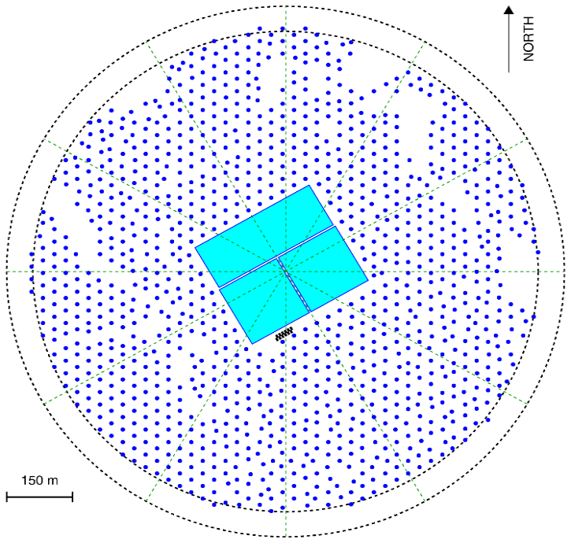
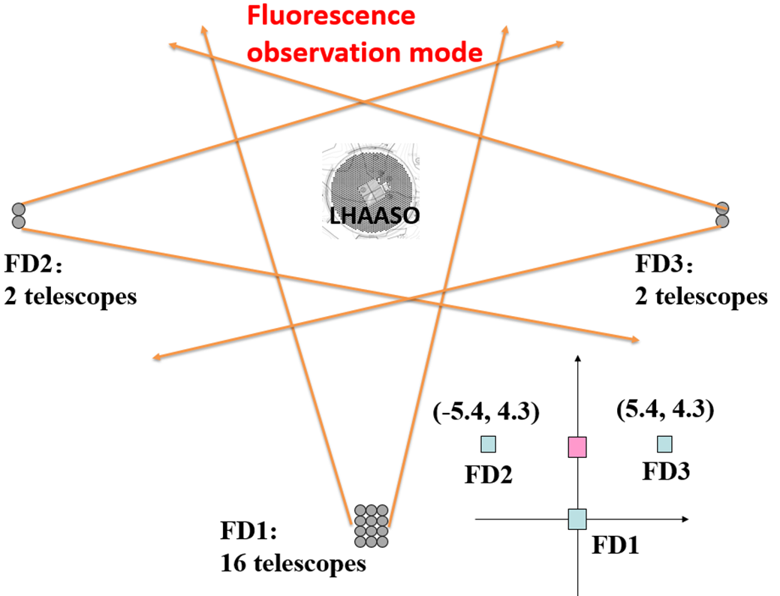
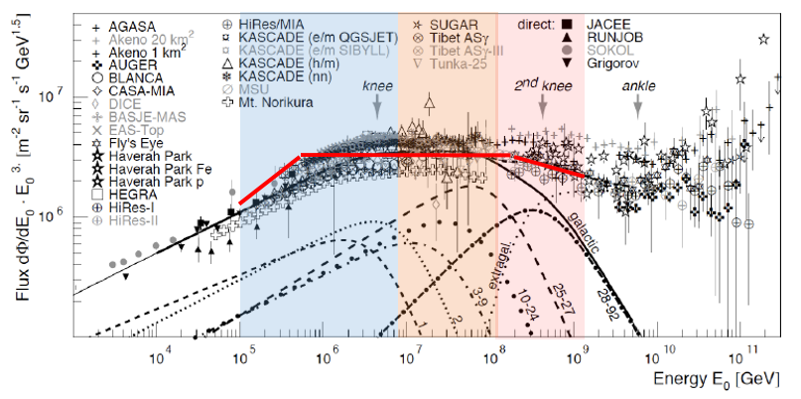
LHAASO science in cosmic ray measurement
Measure individual cosmic ray spectra from 10TeV to EeV
Multi-parameters, Multi-stages
0.1-10 PeV (Cherenkov mode)
pure proton and light nuclei (P+He) spectra
6 telescopes (30°in zenith) + ¼ WCDA
1- 100 PeV (Cherenkov mode)
Pure iron or heavy nuclei spectra
18 telescopes (45 °in zenith) + scintillator detectors + muon detectors array
>100 PeV (fluorescence mode)
2nd knee
20 telescopes + muon detectors array

Slide 6
标定的任务
● 光子数绝对定标
望远镜接收到的光子数与激光脉冲的能量是成一定比例的， 对于没有汽溶胶的大气来说，如果激光的能量可以准确地测量到2%的水平，Rayligh散射光强度的计算可以精确到3%以下，那么光子数定标精度可以﹤5%。
● 大气质量监测：
切仑科夫光在传播过程中受到空气分子的散射（Rayligh散射）及气溶胶散射（Mie散射）而损失部分光，由于Rayligh散射而损失的光是可以通过严格的计算而得到的，但由气溶胶散射而损失的光必须经过实际测量才能估算出来，因此需要对站区附近大气质量进行实时监测，从而对观测数据进行有效筛选和修正，提高数据质量并降低系统误差。
● 相对定标：
SiPMT(PMT)的增益及电子学增益受环境温度、气压等影响而发生变化，因此需要对SiPM(PMT)相对增益及电子学增益进行标定与监测,从而对实验数据进行修正,减少系统误差；

Slide 7
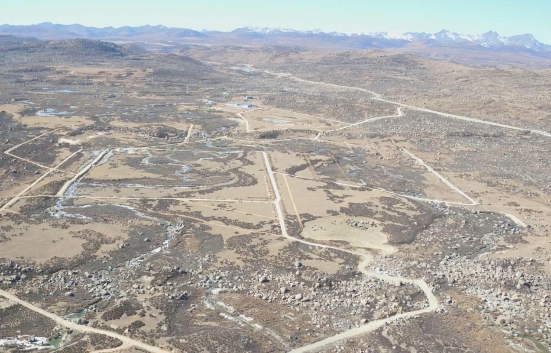
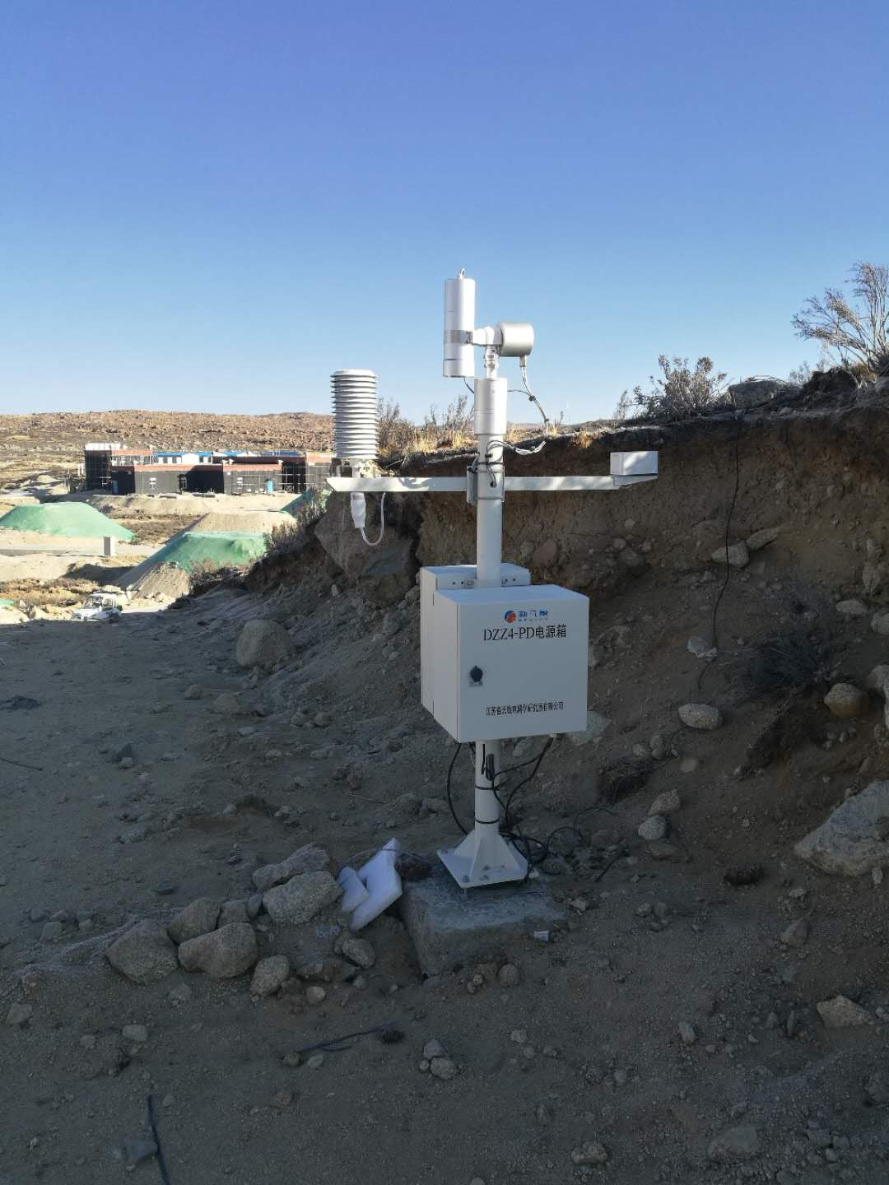
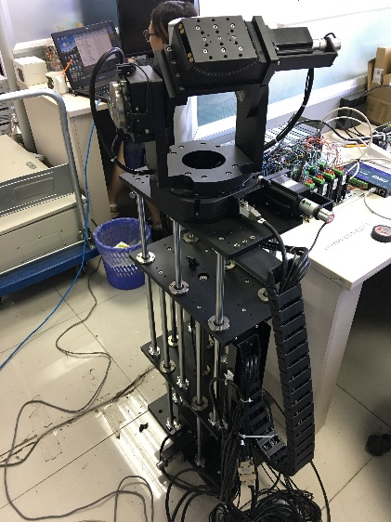
标定系统布局
L3
★
L1
★
云量自动观测仪
① 云量自动观测仪：双波段（可见光、红外）1台；
② 气象站：1台；
③ 激光发射器，4套；
L1: 2台N₂ 、337.1nm，距离阵列~150m，用于云量监测
L2: YAG，355nm，距离阵列~2km、散射角、标高、绝对定标
L3 :YAG、~10km 、水平衰减长度（消光系数的倒数）
④ 激光接收器，18台广角切仑科夫望远镜+2台样机；

Slide 8
WFCTA标定系统研制进展@2018
1. 第一台激光发射水泥台（距离LHAASO1.5km,完成施工）
2. 施耐德UPS电源（激光器发射系统要求稳定电源，1台已经在LHAASO运行）
3. 激光转台（1台样机研制成功，已经在LHAASO稳定运行）
4. N2分子激光器系统和能量计（2套（待扩束）已经在LHAASO运行）
5. YAG激光器系统（已有1套旧系统，已经在LHAASO测试运行，已经做了温控系统需完善）
6. 样机改造：
SubCluster光电倍增管的性能测试：高压、线性
41面反射镜的镀膜，14万，西南交大一流学科经费已付款。
7. 相对标定工作部分完成

Slide 9
2019年计划@LHAASO工程年会
一套旧YAG激光装置调试（最冷气候条件下，2019.01）
10km（第四台激光装置）选址（2019.01）
云量监测仪安装和调试（2019.01）
粉刷发射台及发射台顶端翻盖门测试与安装（2019.01）
发射台供电方案确定（距离LHAASO1.5公里）
远程控制与通讯（2019.04）
发射台监控与安全（2019.04）
PMT性能测试平台完成（2018.12～2019.01）
第一个Sub-cluster的性能测试（2019.02～2019.04）
第一台YAG激光装置（新）鉴定完成（2019.04）
第二台、三台激光装置组装调试和运行及鉴定（2019.07之前）
SubCluster XP3062型号PMT测试（2019.02-2019.04）
a. LHAASO的消光系数的实验研究（～2019.08个月）
b. 云的消光系数的深入研究及云量监测仪数据处理（～2019.06）
c. 标定程序的优化问题和大气参数的模拟（～2019.06，文章2篇）
d. 6个望远镜的标定、模拟、重建（～2019.12）

Slide 10
3. 目前的工作进展

Slide 11
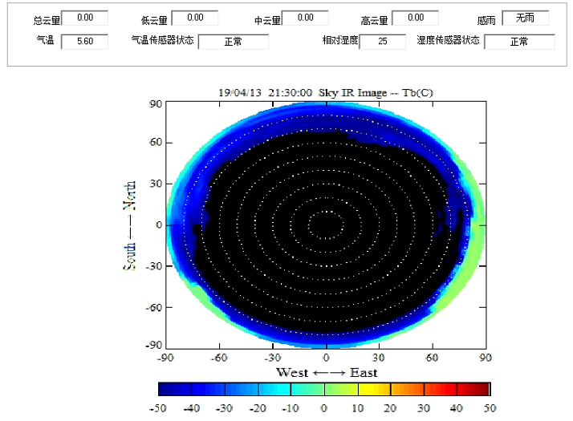
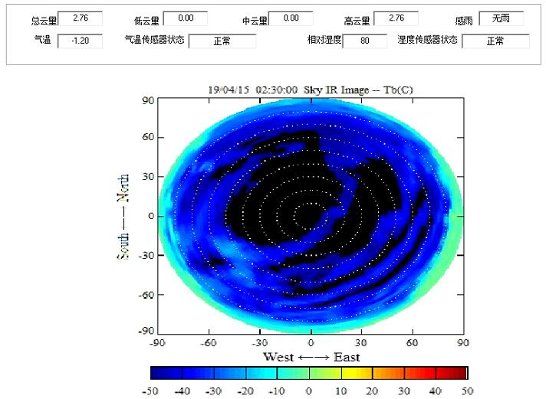
3. 0 红外云天仪运行
云少
云多

Slide 12
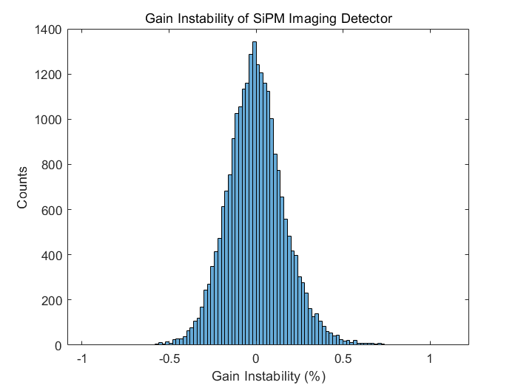
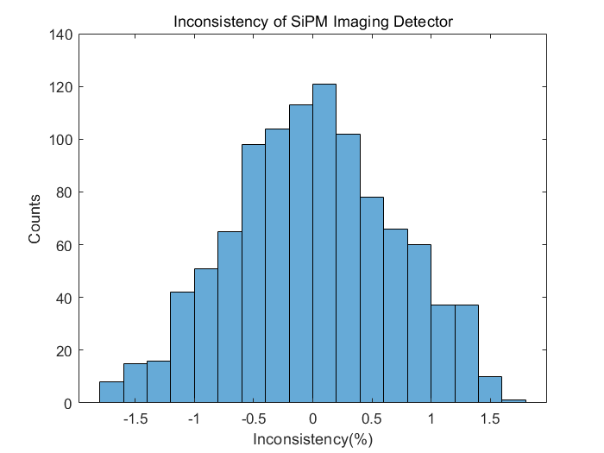
3.1 相对标定运行
UV-LEDs are mounted at the center of
the mirror to monitor and calibrate the gain of the SiPM camera.
Gain instability is within ±1% in the whole night after the temperature and high voltage compensation loops.
The temperature distribution on camera is within the adjustable range of high voltage and temperature compensation loops.
Mirror
UV light 400 nm
UV LED
SiPM camera
Gain instability is within ±1% in the whole night
Gain ununiform is less than ±2% in the camera

Slide 13
3.2 LHAASO现场的激光标定调试运行
2019.03.21 利用YAG激光器仰角60度、90度，在南偏东17度、16度、13度时进行测试
2019.03.22 利用N2激光器测试，在晚上10：00烧坏，返回厂家修理
调试标定数据分析工作刚刚开始

Slide 14
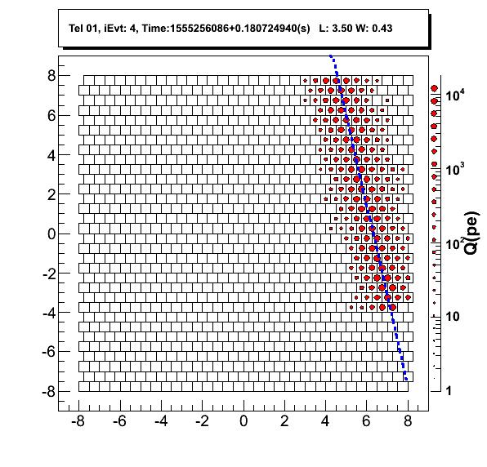
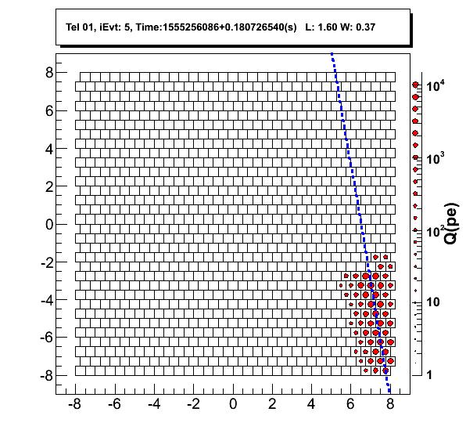
2019年4月14日观测到的一个激光事例
确定激光事例的方向重建方法

Slide 15
1#水池
3.3 激光器放置的优化选择
屋檐，6.5m
比平台高5米
52°10.1 m
7.5
7.0
道路，
1.5m
52°12.0 m
8.0
52°9.7 m
8.5
WFCTA平台，底，0m
9.0
9.5
75°
52°16.7m
10.0
52°18.0m
10.5
WFCTA平台，顶，1.5m
山墙顶，14m
比平台高12.5米
15°
45°
17m
--15°
道路，
1.5m
-75°
MD堆顶
2.8m
6.4m
-45°
7.6m
N
MD堆底，0m
34m
道路，1.4m
道路，0m

Slide 16
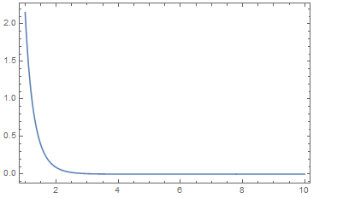
3.3 望远镜视场内的光强变化

Slide 17
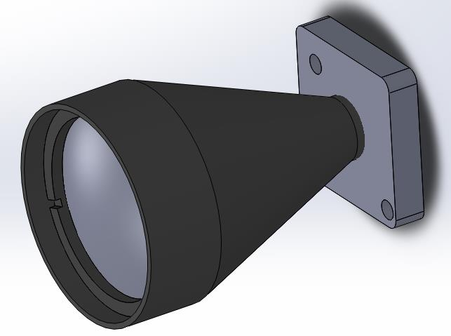
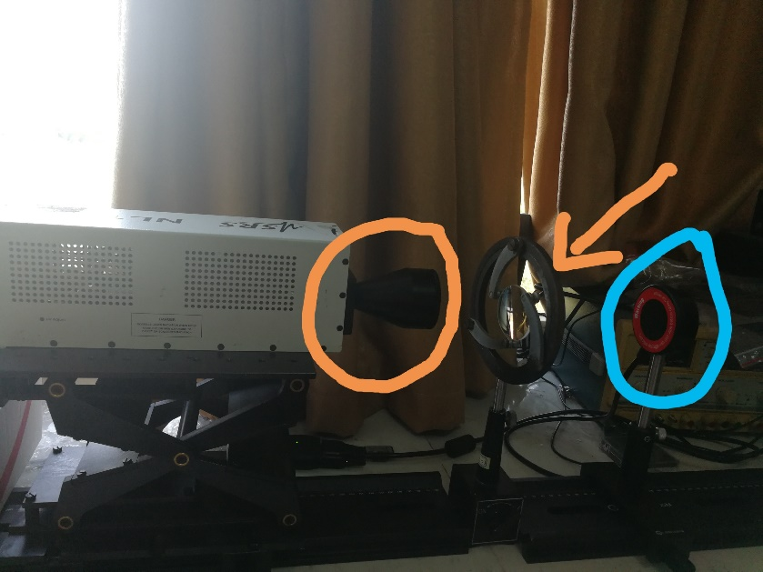
3.4 N2分子激光器的扩束
N2扩束镜，对于337.1nm的激光，
扩束后，发散度小于2mrad，出射光斑大小28mm，距离激光器2km时5m，10km时25米。

Slide 18
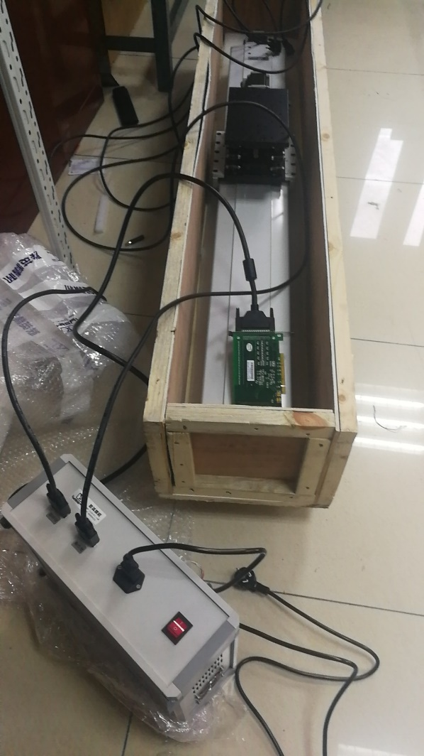
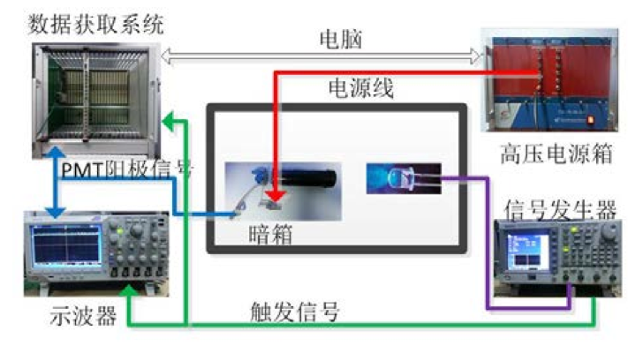
3.5 PMT电子学读出系统的测试
数据采集系统的电源模块烧掉，2019.03返回
添加一维电动平移台和升降台，进一步完善测试平台。

Slide 19
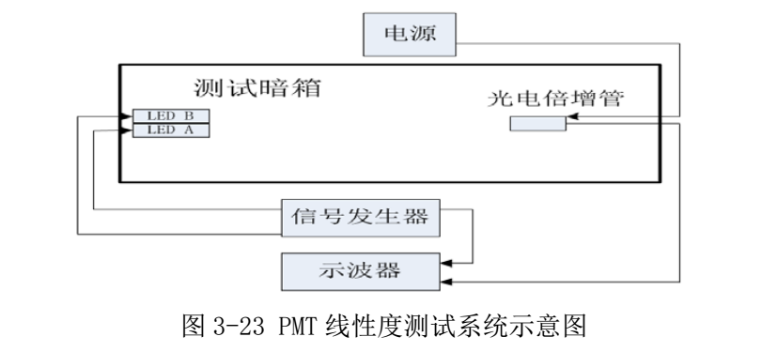
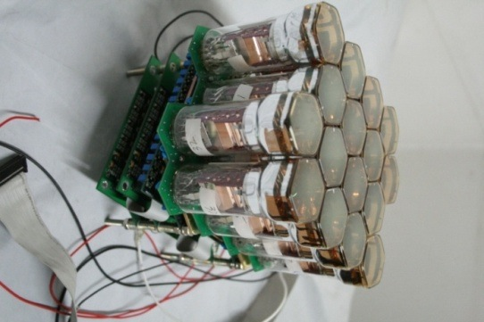
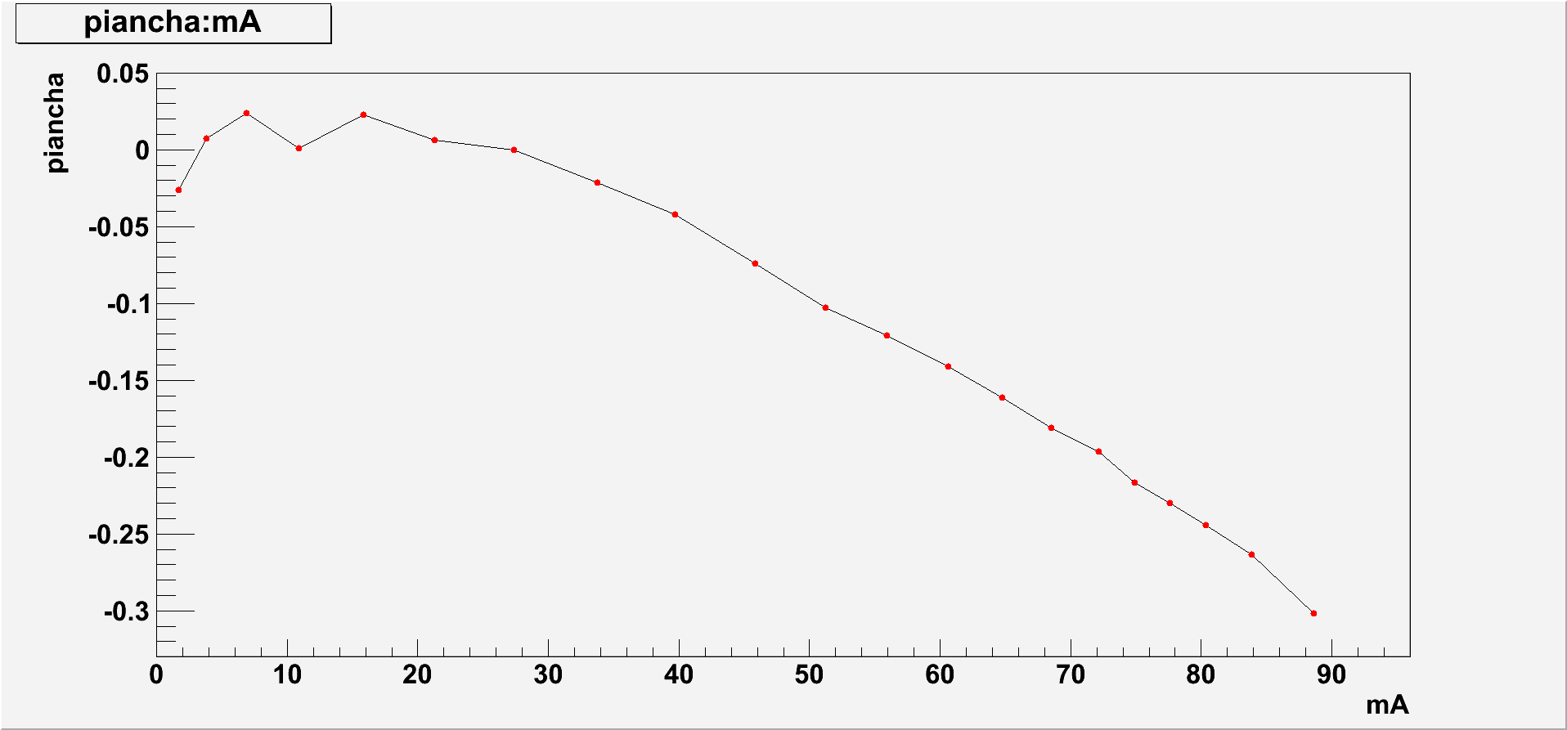
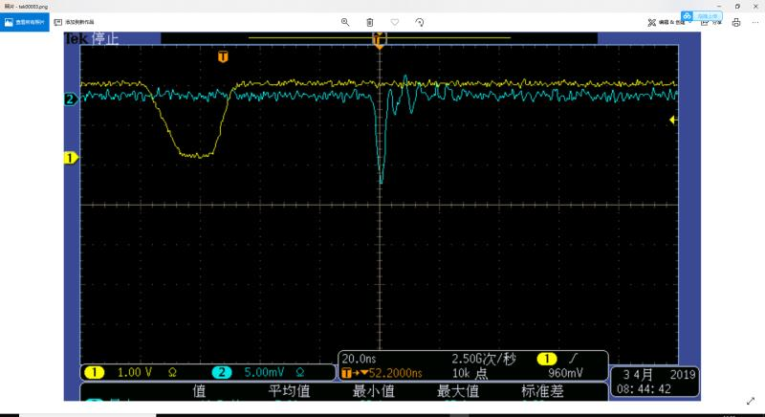
3.5 线性度的测量
WFCTA样机的光电倍增管阵列中1个PMT的线性度
信号出现问题？？？？？
R111-02 signal

Slide 20
3.6 LHAASO站区气溶胶消光系数的研究
1. 大气气溶胶是指悬浮在大气中直径在0.001-100um的液体或者固体微粒体系
2. 大气气溶胶的粒径、形状、组成在大气中随时间、地点、高度变化很大，在传输过程中会发生混合
3. 形成与地球表面的生态环境和人类活动直接相关，形状和大气的湿度有关
4. 气溶胶的气候效应：
a. 大气中的气溶胶吸收和散射太阳光辐射来直接扰动地-气系统的辐射平衡
b. 对流层中的气溶胶所形成的凝结核是形成云、雾的必要条件。
5. 大气气溶胶对入射激光的散射作用，是成为激光大气传输的重要消光因子。

Slide 21
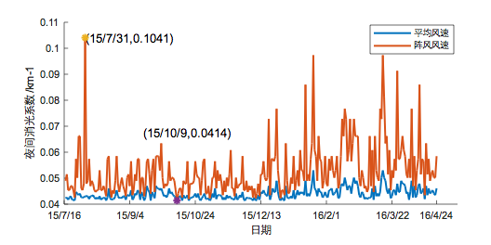
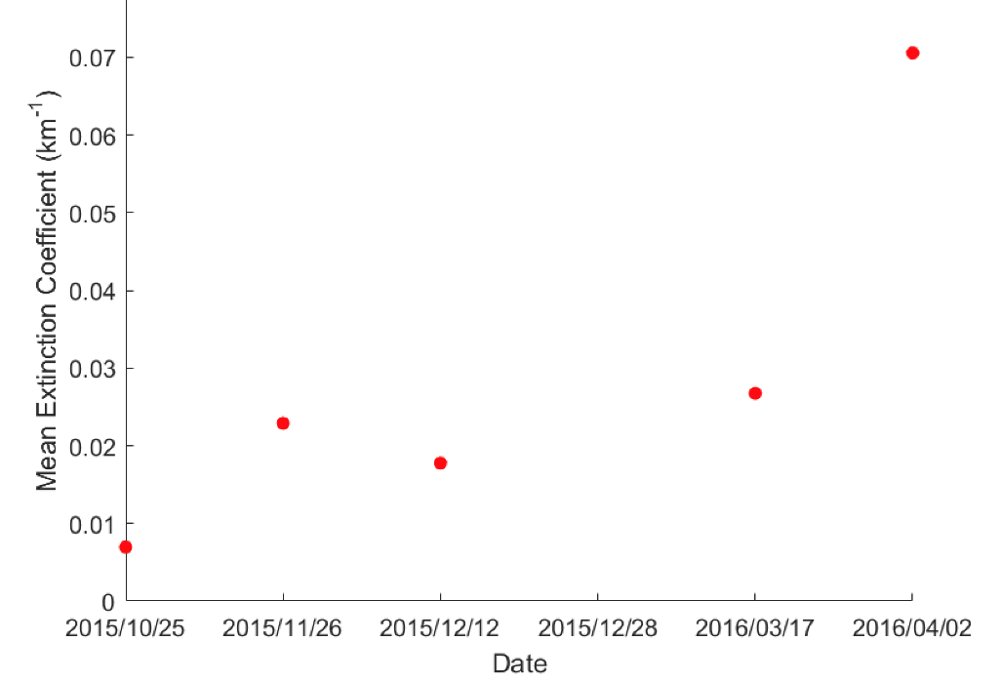
3.6 extinction coefficient over LHAASO
Longtin model and Mie Scattering theory
observation of CALIPSO satellite
the theoretic value is 50% of experimental value ：1. Model 2. CALIPSO appear smaller than MODIS observation
extinction coefficient observed over LHAASO is much bigger than the average of that in Tibetan Plateau.
Submitted to CPC

Slide 22
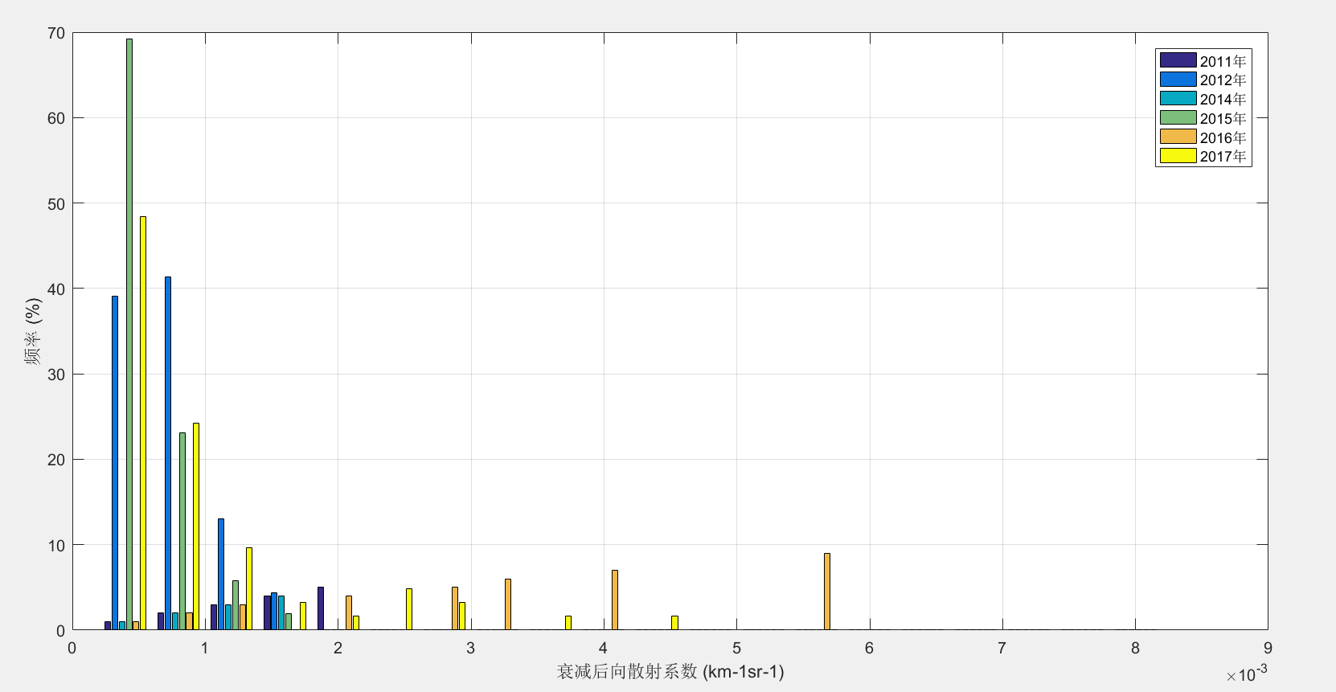
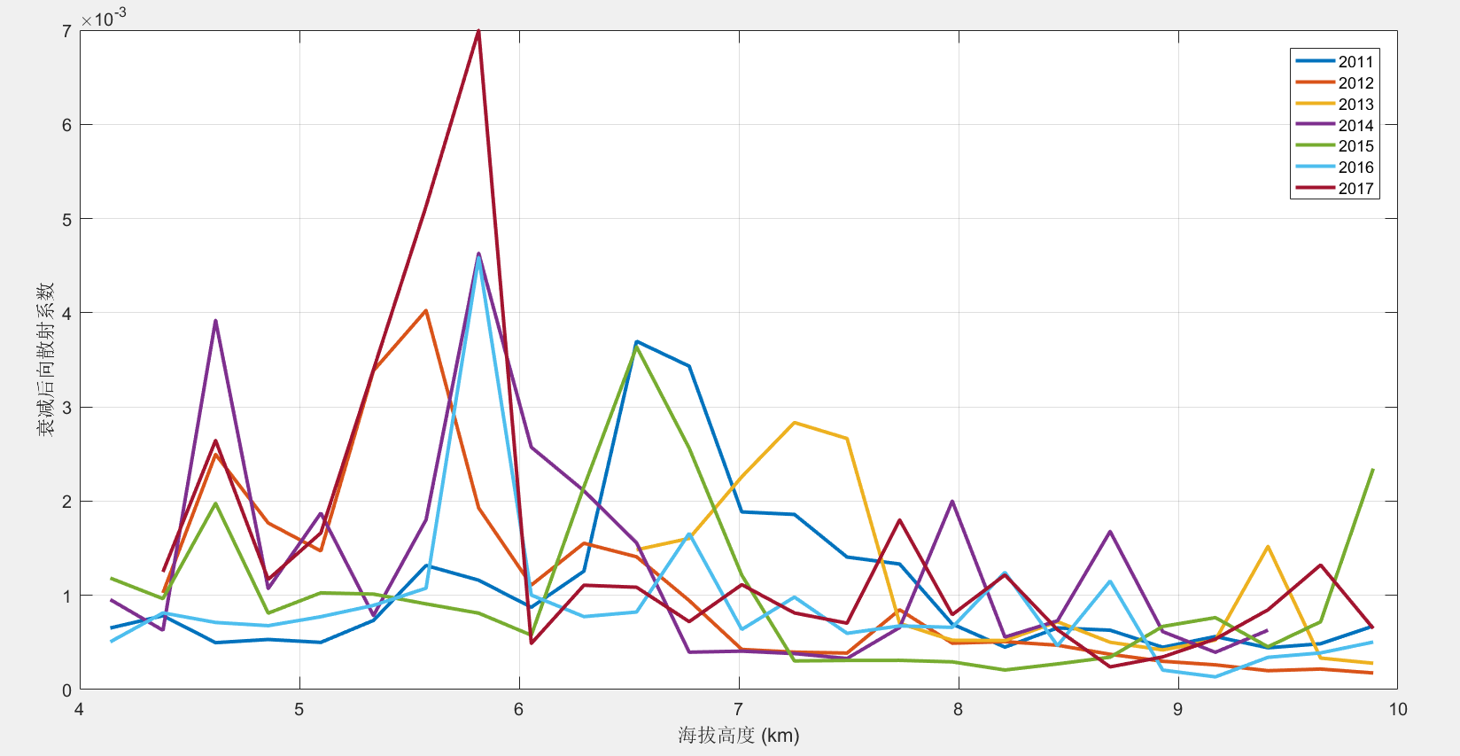
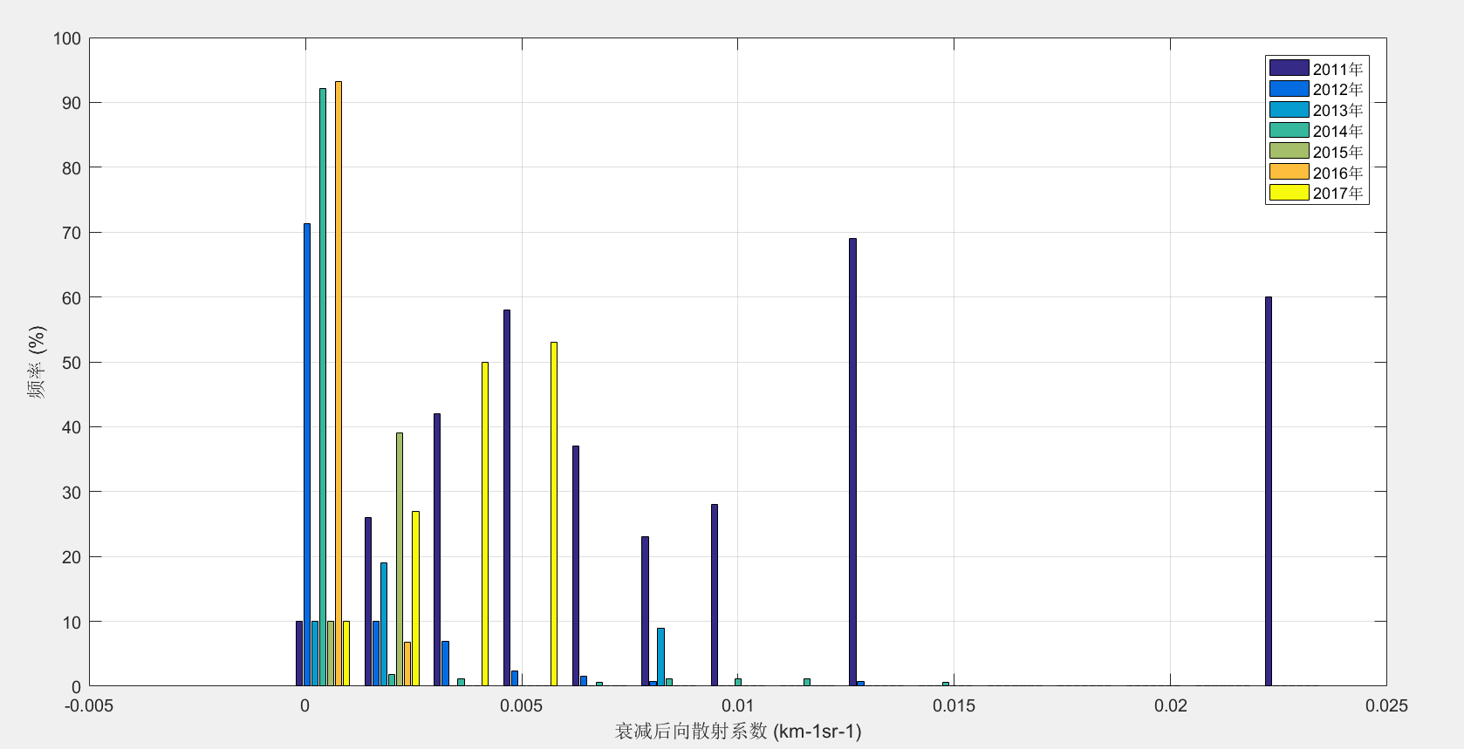
1. 后向散射衰减系数
3.7 Physical features of aerosol over LHAASO
8~10km（高空区）
6~8km（过渡区）
越大表明气溶胶的散射能力越强
4~6km（近地面）
2017年5-6km处最大
海拔越高系数越小，与气溶胶的浓度变小有关

Slide 23
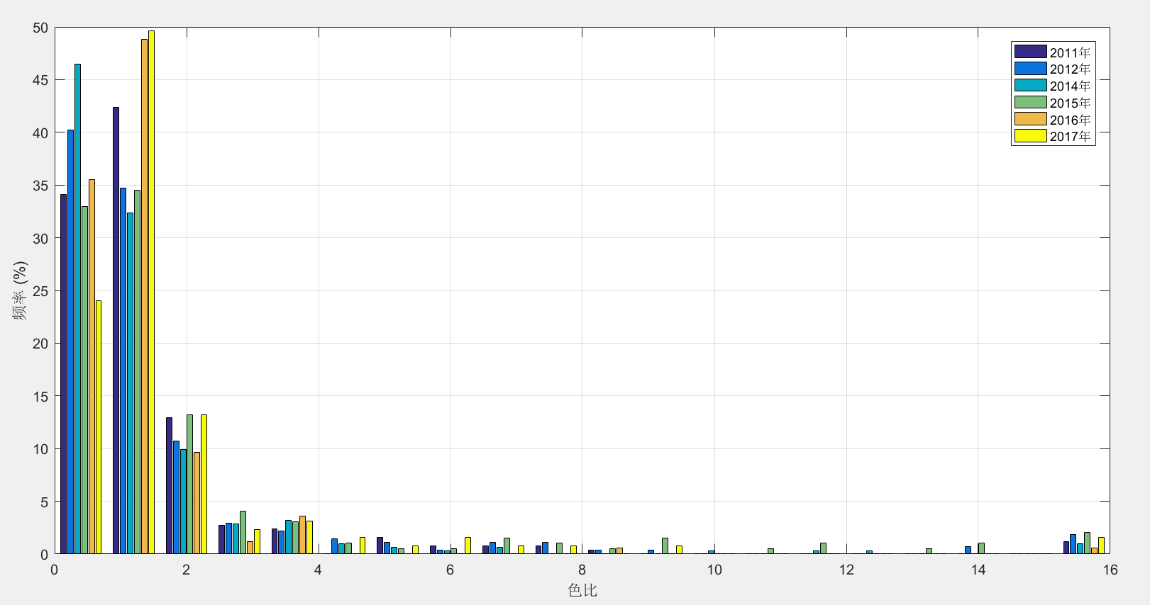
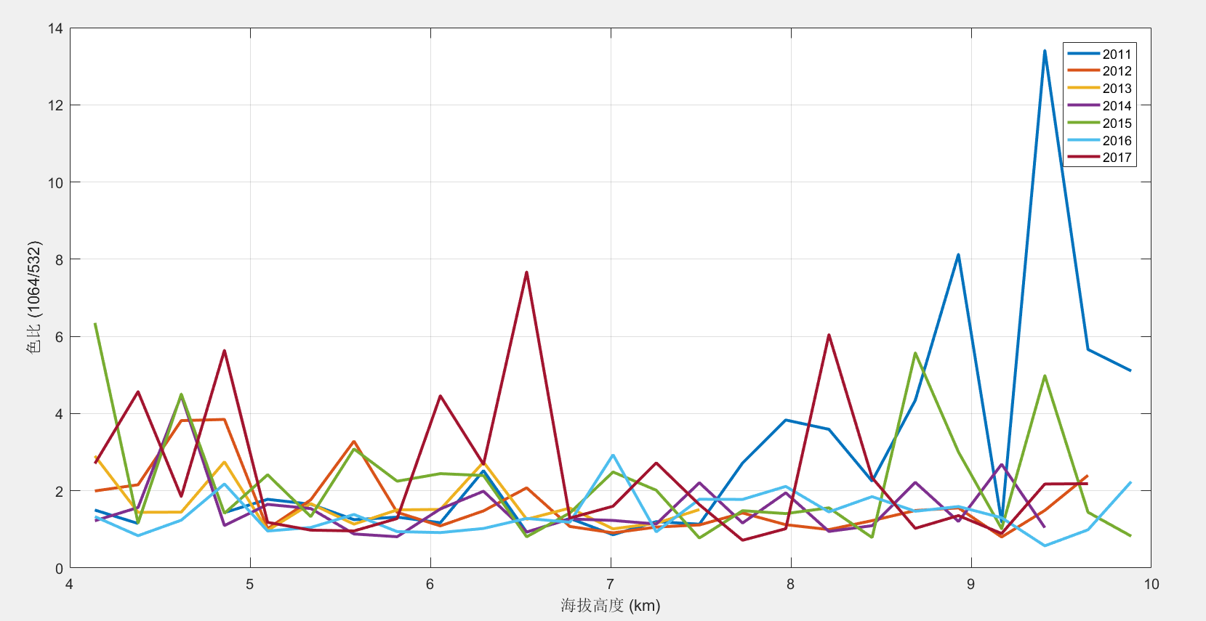
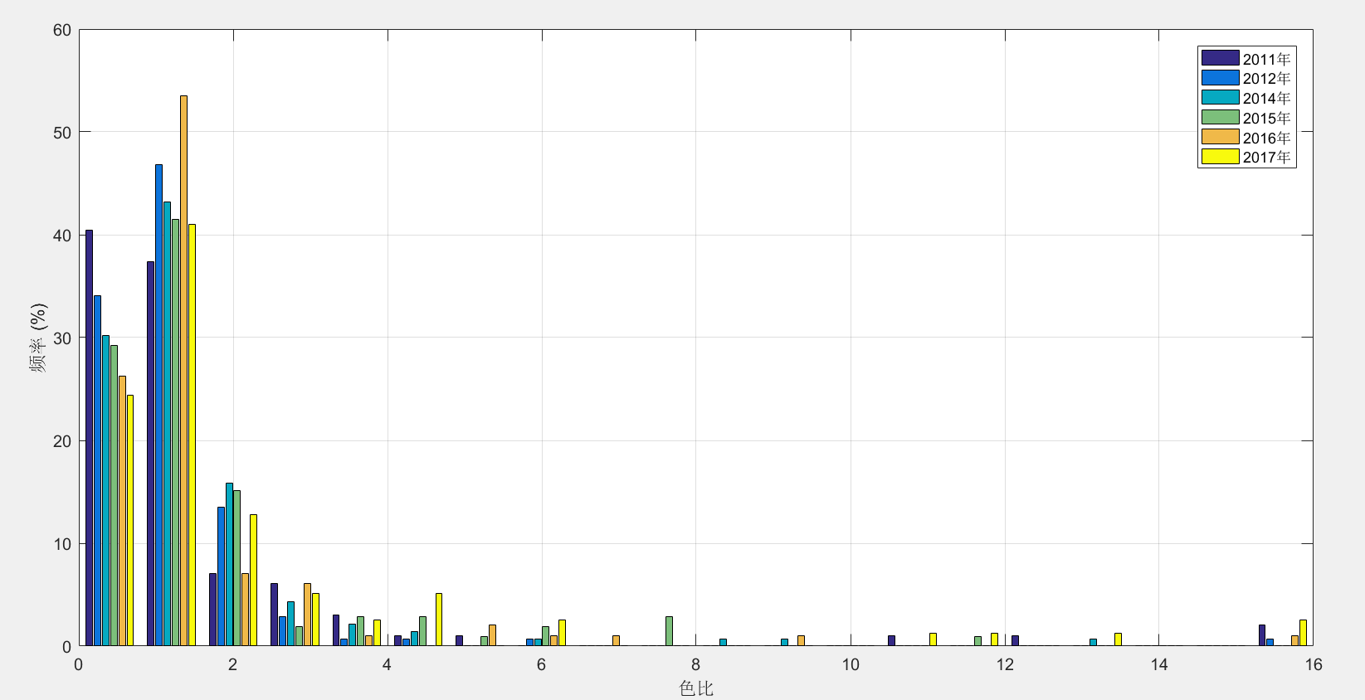
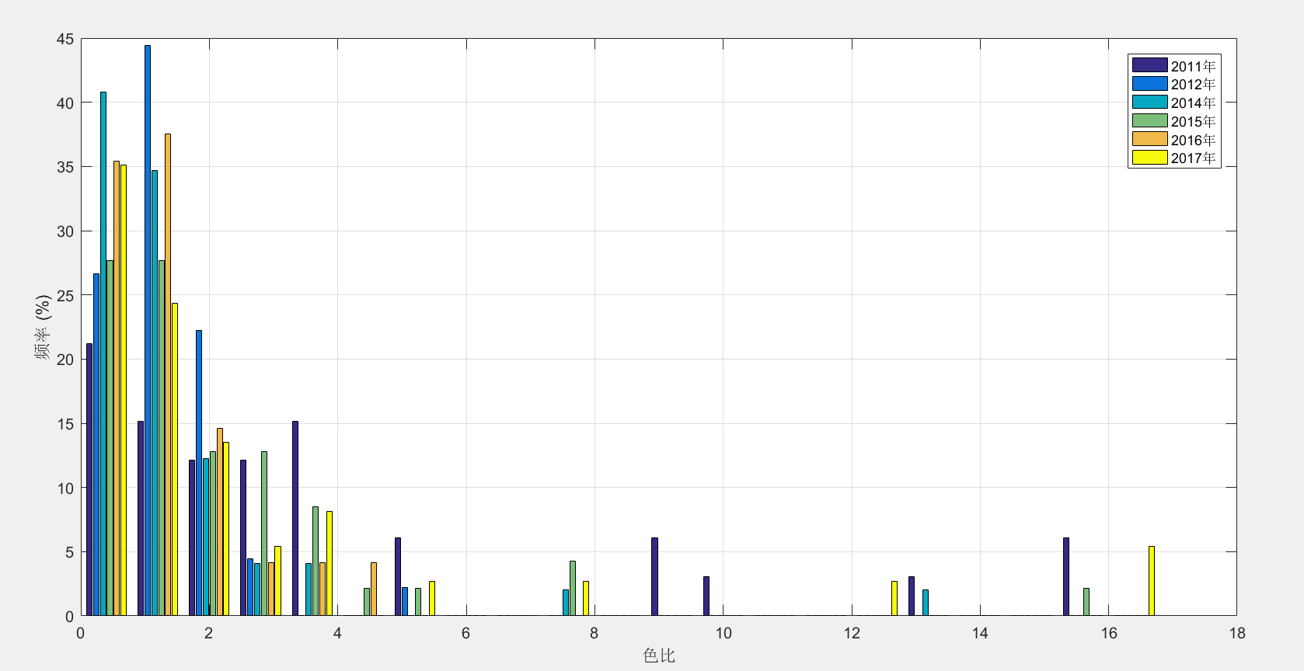
2.色比（粒径大小）
3.7 Physical features of aerosol over LHAASO
8~10km（高空区）
6~8km（过渡区）
2011、2015、2016、2017年有较大的颗粒的气溶胶
4~6km（近地面）

Slide 24
2.色比（粒径大小）
3.7 Physical features of aerosol over LHAASO
8~10km（高空区）
6~8km（过渡区）
2011、2015、2016、2017年有较大的颗粒的气溶胶
4~6km（近地面）

Slide 25
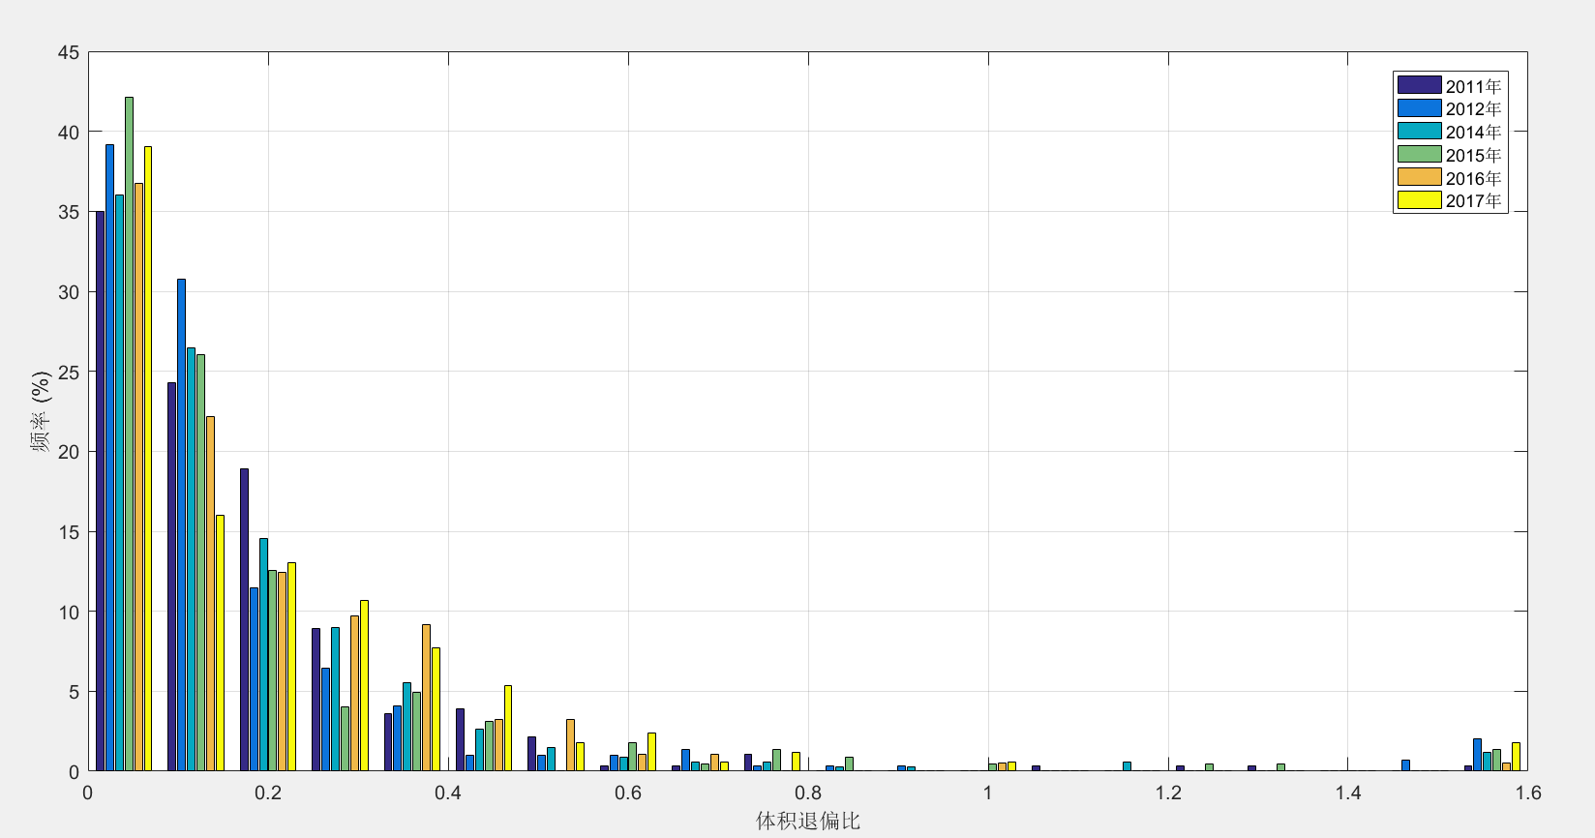
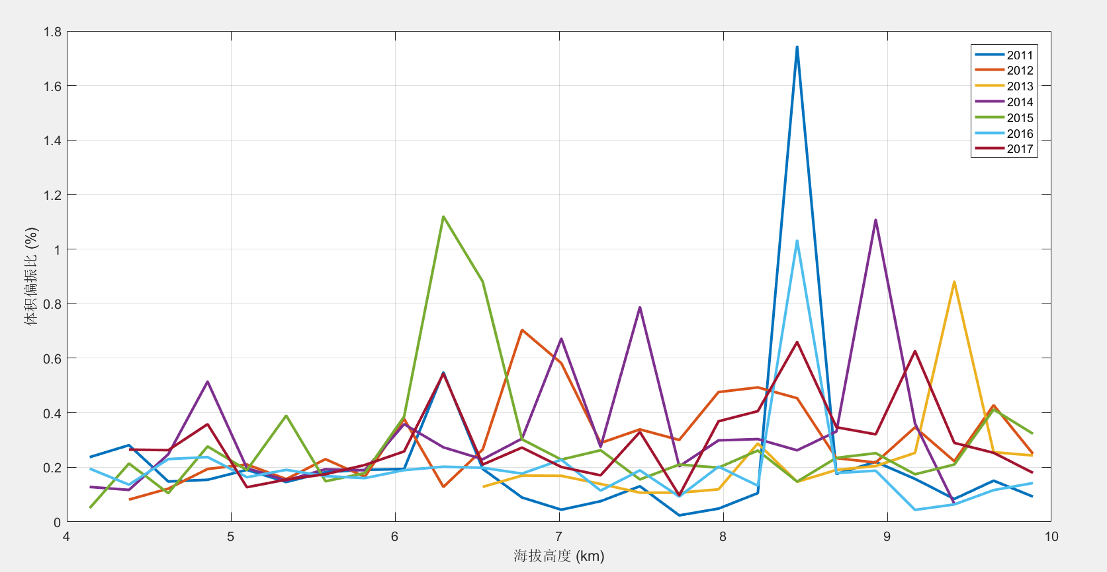
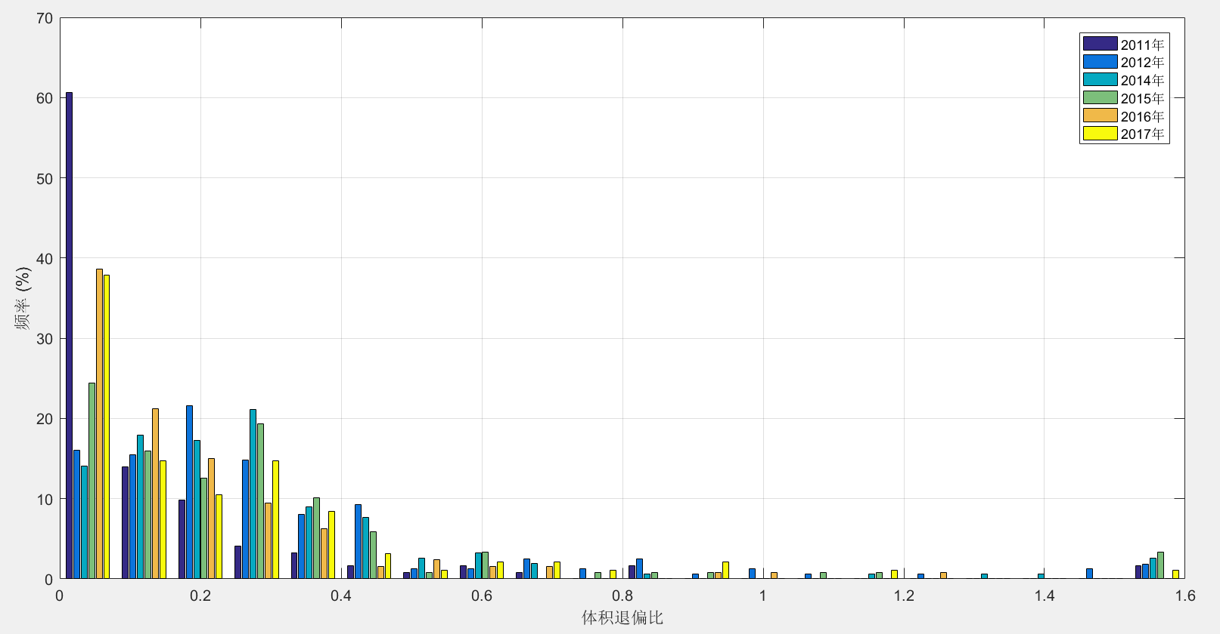
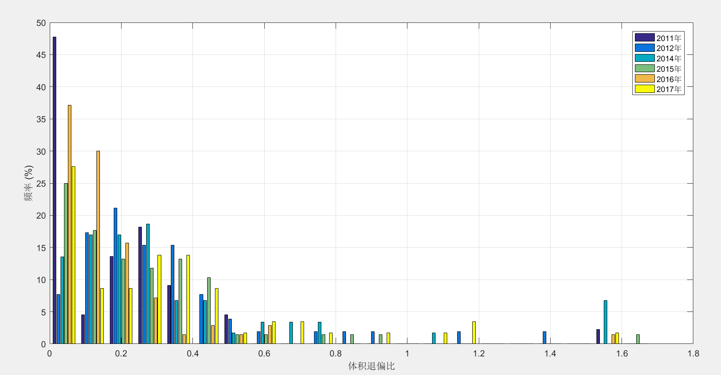
3. 退偏比(形状)
3.7 Physical features of aerosol over LHAASO
退偏比越小，粒子形状越规则（接近球形）

Slide 26
小结和下一步计划
成像激光LADAR标定系统逐步建立和运行;
精确定位;
WFCTA观测视场内大气气溶胶的研究和监测
优化SiPM标定程序（4月中旬第1版完成）;
标定10TeV数据
a. LHAASO的消光系数的实验研究（～2019.08个月）
b. 云的消光系数的深入研究及云量监测仪数据处理（～2019.06）
c. 标定程序的优化问题和大气参数的模拟（～2019.06）
d. 6个望远镜的标定、模拟、重建（～2019.12）

Slide 27
非常感谢LHAASO合作组同事们的帮助和无私援助！！

